Slide 1
Eksamen
Vår 2026
Martina Ortova
Kunnskap for en bedre verden

Slide 2
Plan
Oppsummering
Gå gjennom tidligere eksamener
Vise eksamener fra tidligere
Jobbe med besvarelser

Slide 3
Campus- og nettstudenter har samme eksamen.
Eksamen er en 4‑timers skriftlig eksamen som gjennomføres på campus Gjøvik.
Det er fysisk oppmøte, men eksamen skrives på PC.

Slide 4
Viktig:
Du må ha godkjente arbeidskrav (obligatoriske krav) for å kunne gå opp til eksamen
Jeg sender liste over godkjente studenter til eksamenskontoret i uke 20
Du må sjekke StudentWeb 5 dager før eksamen
På StudentWeb skal det stå at arbeidskravene er godkjent
Hvis du ikke ser godkjenningen, men har levert: send email til meg.
Vent til 5 dager før eksamen før du kontrollerer status: Det er en intern prosess før godkjenningen blir synlig i StudentWeb☺

Slide 5
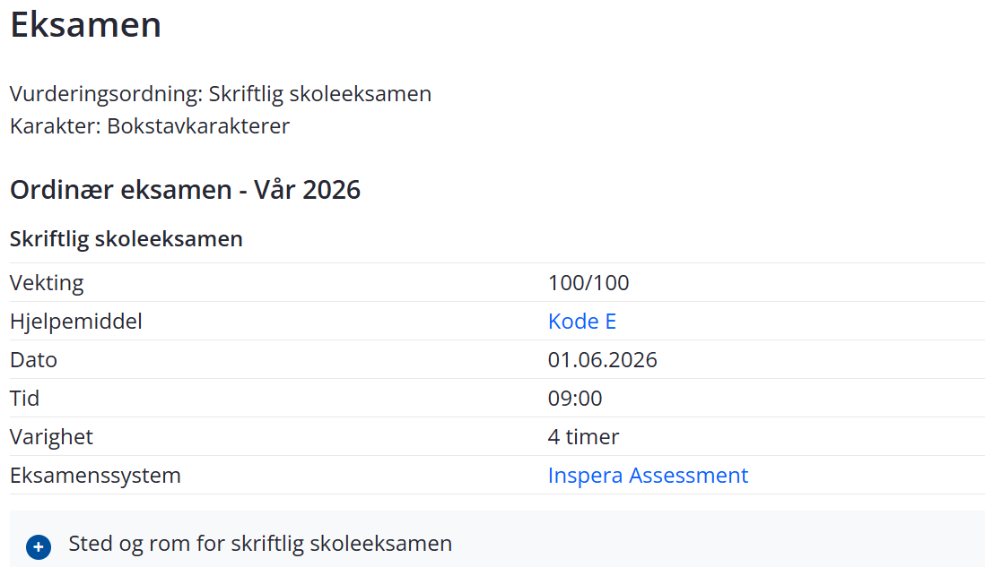
Link – SMF2290: https://www.ntnu.no/studier/emner/SMF2290#tab=omEksamen
Link – SMF2290F: https://www.ntnu.no/studier/emner/SMF2290F#tab=omEksamen

Slide 6
Struktur
Oppgave 1: - 25% - 1 time
3 – 5 mindre oppgaver
Oppgave 2: - 25% - 1 time
3 – 5 mindre oppgaver
Oppgave 3: - 25% - 1 time
3 – 5 mindre oppgaver
Oppgave 4: - 25% - 1 time
- drøfting, case oppgave

Slide 7
Eksempler
Oppgave 1: Etikk
Hva er forskjellen mellom etiske og moralske dilemmaer?
Hva er forskjellen mellom pliktetikk og konsekvensetikk?
Hvorfor bør bedrifter ha etiske kodekser i praksis?
Reflekter rundt dagens etiske utfordringer som bedrifter møter.

Slide 8
Eksempler
Oppgave 2: Bærekraft
A) Forklar forskjellen mellom bærekraft og sirkulær økonomi og gi noen eksempler.
B) Reflekter over de tre hovedpillarene i bærekraft og gi eksempler på konkrete løsninger i praksis.
C) Forklar hvordan en bedrift kan implementere bærekraft i praksis.
D) Drøft konkrete eksempler fra norsk næringsliv, hvor bærekraft har hovedfokus.

Slide 9
Eksempler
Oppgave 3: Samfunnsansvar
- same som 1-2

Slide 10
Eksempler
Oppgave 4: Case
Nylig har du fått rollen som bærekraftsansvarlig i et selskap som driver med oljeprosessering. Du ønsker å integrere bærekraft i de daglige aktivitetene i selskapet, samtidig som du ønsker å endre produktet selskapet produserer. Du er en del av et stort selskap og må forholde deg til obligatorisk rapportering under CSRD fra EU. Hvordan vil du tilnærme deg denne problematikken, hvilke teorier, temaer og erfaringer du har lært vil du bruke, og hvordan vil du forklare fremgangsmåten din?
Svar: Redgjør for teori (du velger selv), regegjør for en ellr flere alternativer (du velger selv)
Drøft case i lys av teoriene. Svar på oppgave med bruk av teorier, begreper fra pensum……..

Slide 11
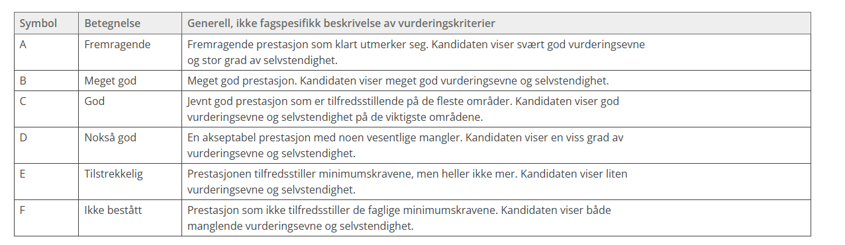
Karakter

Slide 12
Ekstern sensor, intern sensor
Sensorveiledning
Begrunnelse
Klage
Konte eksamen - August

Slide 13
Hvordan skal jeg forberede meg til eksamen?
PPT fra forelesning (se video)
Svar på spørsmålene på Blackboard,
lese pensum,
skrive notater fra dette,
og lese eksempler i avisen.

Slide 14
Oppsumering

Slide 15
Hva er etikk?
Det viktigste er ikke å kunne alle teorier og prinsipper, men å utvikle etisk bevissthet og evne til refleksjon!
Moral | Etikk
Personlige og felles oppfatninger av hva som er rett og galt i omgang mellom mennesker Ikke et fag Læres gjennom omgang med andre mennesker | Systematisk refleksjon over hva som er rett og galt i omgang mellom mennesker Et fag Læres gjennom studier og trening i å anvende prinsipper og begreper

Slide 16
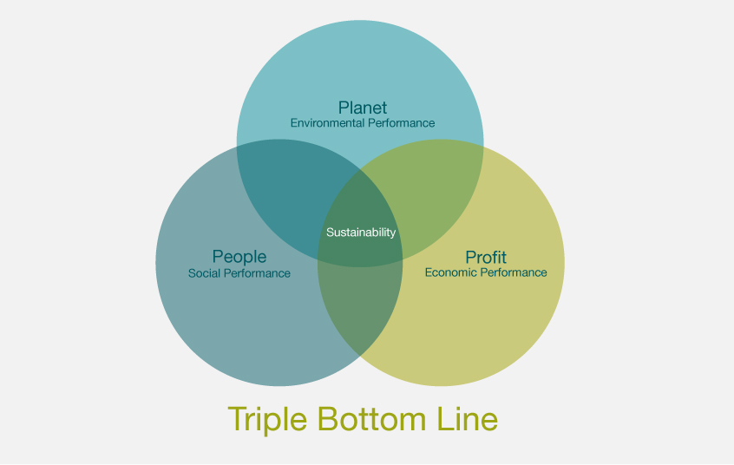
Triple bottom line pg. 147
(Den triple bunnlinjen)

Slide 17
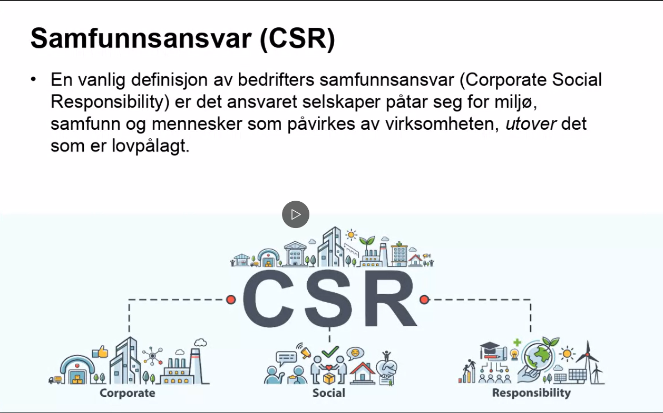

Slide 18
1) Likhetsprinsippet- The principle of equality
Medisinsk etiske prinsipper som kan brukes også i næringslivet
2) Autonomiprinsippet - the principle of respect for autonomy
3) Velgjørenhetsprinsippet - Beneficence
4) Ikke-skade prinsippet - Non – maleficence
5) Rettferdighetsprinsippet - Justice
6) Føre-var-prinsippet - The prcautionary prinsiple

Slide 19
Teori-Tema
Konsekvensetikk x «ikke-konsekvensetikk»
Dygdsetikk, pliktetikk og utilitarisme
Kant, Mill, Aristoteles
Kapittel – 3 – 4 – Pensum A
Kapittel – 2, 3, 4 – Pensum B
Kapittel 11. 1. (Pensum A) – Implementering – neste uke

Slide 20
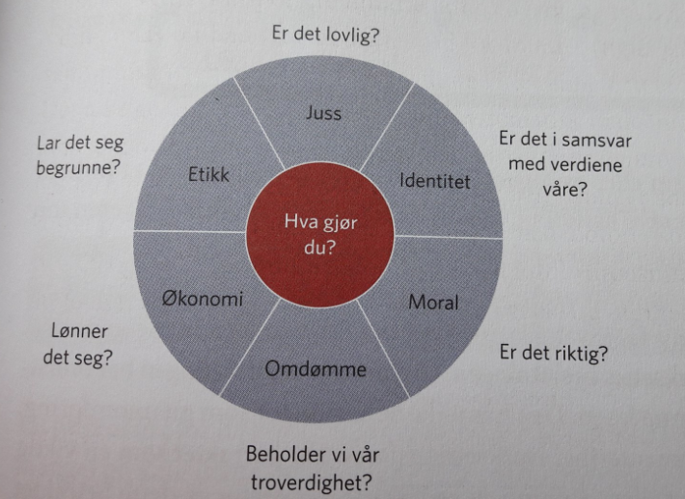
Ø. Kvalnes – Navigasjonshjulet (s. 258) – VIKTIG ☺

Slide 21
Hovedpunktene i institusjonell teori inkluderer:
Institusjoner: Strukturer og mekanismer i samfunnet som påvirker organisasjoner, inkludert lover, regler, normer og kulturelle koder.
Isomorfisme: Prosessen der organisasjoner blir mer like hverandre over tid som et resultat av press fra institusjonene.
Legitimitet: Organisasjoners behov for å bli anerkjent som gyldige og akseptable av samfunnet og andre aktører.
Institusjonell teori hjelper oss med å forstå hvorfor organisasjoner oppfører seg på bestemte måter og hvordan de tilpasser seg endringer i sitt miljø.

Slide 22
Virksomheters ansvar
Moralsk ansvar
Juridisk ansvar
Kausalt ansvar
Formel ansvar

Slide 23
Kapittel 7: Interessentteorien – Stakeholder theory
Interessentteorien tar utgangspunkt i at god virksomhetsledelse handler om å balansere hensynet til alle som påvirkes av eller påvirker virksomheter.
Hvem bør vi snakke med?
1) Kartlegge, 2) dialog

Slide 24
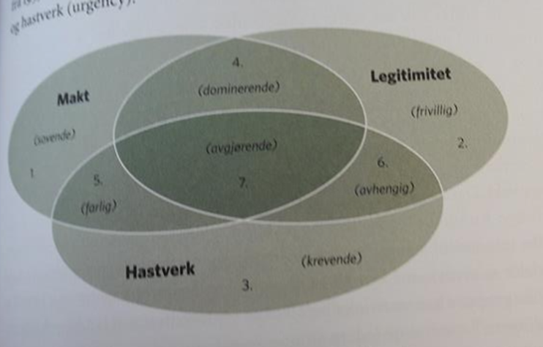
s. 163

Slide 25
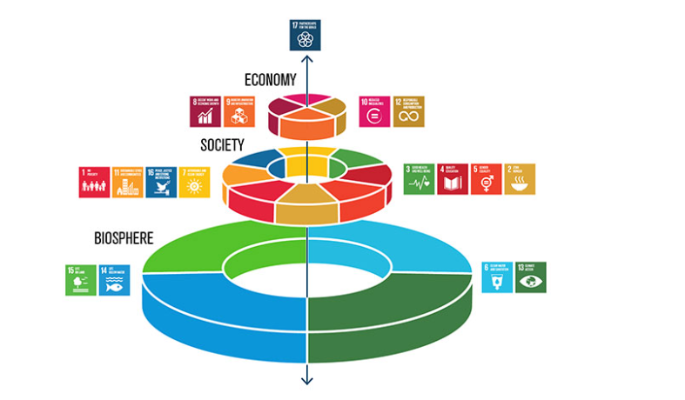
s. 141

Slide 26
Kap 6.2: Er bærekraftig vekst mulig?
Svak bærekraft x Sterk bærekraft (les i s. 139)
Vi må finne balanse mellom: People, Planet, Profit
Vi skal ha en forelesning om Planetens tåleevne – s. 142

Slide 27
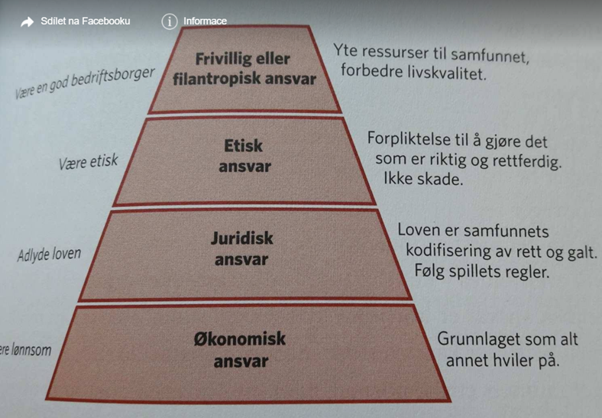
Archie B. Carolls pyramiden, side 188
1991

Slide 28
CSR x CSV
Mens CSR ofte er drevet av eksternt press og handler om å gi tilbake til samfunnet ved siden av kjernevirksomheten, er CSV en integrert del av bedriftens strategi. CSV søker å koble samfunnsforbedring direkte til økonomisk verdiskaping, mens CSR kan fokusere på filantropi og samfunnsengasjement.

Slide 29
Eksternaliteter, kap. 8.4
Økonomiske eksternaliteter, også kjent som "eksternaliteter" eller "eksterne effekter," refererer til kostnader eller fordeler som påvirker tredjeparter som ikke er direkte involvert i en økonomisk aktivitet.
En eksternalitet oppstår når en økonomisk aktivitet påvirker en annen aktivitet på en måte som ikke fremgår av markedstransaksjonene (priser, kostnad).
Eksternalititer kan være positive og negative:
Eksternaliteter er negative hvis de påvirker en tredjepart negativt.
Eksternaliteter er positive hvis de påvirker en tredjepart positivt.

Slide 30
Sosial søyle
Intern sosial søyle:
Obligatorisk sosialpolitikk for bedriften (Lover, reguleringer, Arbeidsmiljøloven osv.)
Avtalt sosialpolitikk (kollektive avtaler, fagforeninger)
Frivillig sosialpolitikk (CSR)
Ekstern sosial søyle (lokalsamfunn)
Filantropi
Cause Related Marketing
osv.

Slide 31
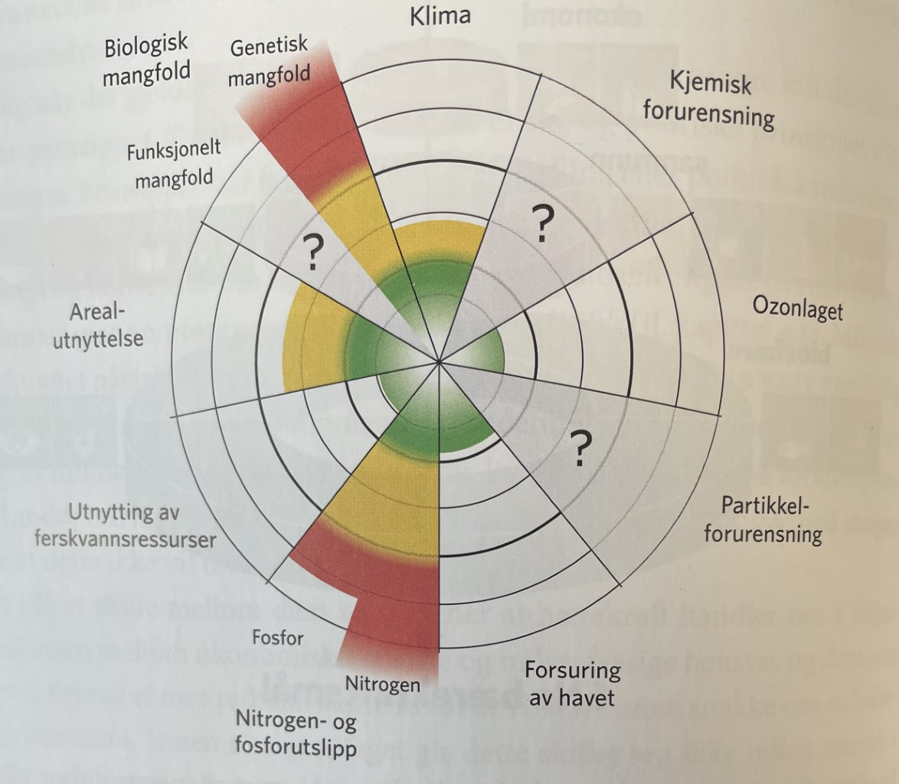
Pensum:
Side 142

Slide 32
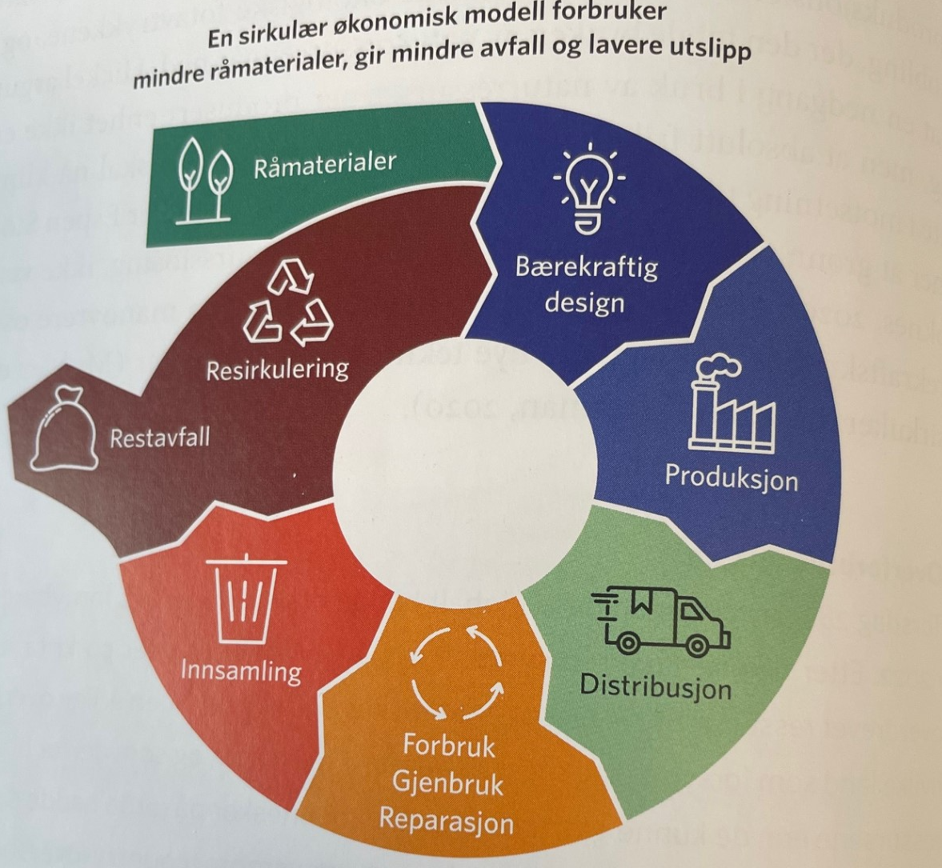
Pensum: s. 144

Slide 33
Samfunnsansvarlige investeringer
Social Responsible Investments (SRI)
Samfunnsansvarlige investeringer er en investeringsstrategi som integrerer etiske, miljømessige og sosiale betraktninger i beslutningen. Målet for samfunnsansvarlige investeringer er finansiell lønnsomhet, men strategien tar likevel hensyn til ikke-finansielle kriterier.
Investeringsstrategi – (3 faktor) avkastning x risiko x tid (likviditet)
Samfunnsansvarlige investeringer (1 faktor til – samfunnsansvar)

Slide 34
Motvekst – «degrowth»
Motvekst, også kjent som «degrowth» på engelsk, er en økonomisk, sosial og filosofisk bevegelse som utfordrer ideen om uendelig økonomisk vekst som en nødvendighet for samfunnets fremgang. Hovedideen bak motvekst er at kontinuerlig vekst i økonomien ofte fører til miljøskader, sosial ulikhet og overforbruk av naturressurser, og derfor bør veksten begrenses eller styres på en måte som prioriterer bærekraft og livskvalitet.
Ressursbevissthet: Fokus på å redusere overforbruk og fremme sirkulær økonomi.
Rettferdighet: Økt sosial likhet og rettferdig fordeling av ressurser.
Lokalisering: Støtte lokale samfunn og økonomier i stedet for globalisering.
Livskvalitet: Et skifte fra materialistisk velstand til immaterielle verdier som helse, fellesskap og natur.
Motvekst handler ikke nødvendigvis om å stanse all økonomisk utvikling, men om å reflektere over hvordan vi kan leve bedre med mindre og på en måte som respekterer planetens grenser.

Slide 35
Samfunnsansvar og bærekraft
1. Planlegging
2. Interessentdialog
3. Rapportering
4. Verifikasjon
5. Oppfølging

Slide 36
Obligatorisk – lover, regulering, ……….rapportering
Frivillige – ISO standarder, GRI, Miljømerker…….

Slide 37
CSRD
EU's overgang fra Green Deal til Corporate Sustainability Reporting Directive (CSRD) representerer en utvikling i hvordan bærekraftsmål implementeres og overvåkes.
Green Deal er en bred strategi som tar sikte på å gjøre Europa klimanøytralt innen 2050, mens CSRD er en spesifikk lovgivning som fokuserer på rapportering av bærekraftig praksis i selskaper.

Slide 38
Diskusjon
Oppgave 1: Etiske vurderinger i beslutninger
a) Hva kjennetegner etiske dilemmaer, og hvorfor er de relevante i arbeidslivet?
b) Beskriv et relevant verktøy, modell eller perspektiv som kan hjelpe beslutningstakere å håndtere etiske spørsmål.
c) Diskuter hvordan bedrifter kan balansere egne interesser med hensyn til samfunn, miljø og medarbeidere i vanskelige avgjørelser.
d) Reflekter kort over hvorfor etisk kompetanse er viktig for ledere.

Slide 39
Grupper
Del 1: Felles besvarelse
Dere jobber i grupper.
Diskuter spørsmål a) sammen og bli enige om en felles skriftlig besvarelse.
Målet er ikke å finne «det perfekte svaret», men å formulere en klar, faglig og presis forklaring.

Slide 40
Grupper
Del 2: Sammenligning av ulike besvarelser
Dere får utdelt ulike tekster som alle svarer på samme spørsmål.
Oppgave:
Les alle tekstene nøye.
Ranger tekstene etter faglig nivå (fra høyest til lavest).
  Fokuser kun på for eksempel:
    Begrepsbruk, presisjon, struktur, akademisk språk

Slide 41
Grupper
Del 3: Diskuter i gruppen:
  Hva likte dere ved enkelte formuleringer?
  Hva fungerte mindre godt, og hvorfor?
  Hva kjennetegner etter deres mening en god akademisk besvarelse av denne typen?

Slide 42
Grupper
Del 4:
Hva må jeg jobbe mer med før eksamen?
Hvordan kan jeg best forberede meg til eksamen?

Slide 43
Referanse gruppe
Anonym vurdering ……..på papir i klasserommet.
Nettstudenter ……….spørreskjema.
Video fra forelesning til alle – snart!
Takk og lykke til med eksamen.

